Slide 1

PHÒNG GIÁO DỤC VÀ ĐÀO TẠO QUẬN LONG BIÊN
TRƯỜNG MẦM NON HOA SỮA
HOẠT ĐỘNG LQVH
ĐỀ TÀI: TRUYỆN RÙA CON TÌM NHÀ
GIÁO VIÊN: NGUYỄN LÊ HẢO
LỨA TUỔI: 3 – 4 TUỔI
THỜI GIAN: 20 - 25 PHÚT
NĂM HỌC: 2023- 2024

Slide 2

I. MỤC ĐÍCH – YÊU CẦU
Kiến thức
- Trẻ biết tên truyện “Rùa con tìm nhà”, biết tên các nhân vật trong tryện
- Trẻ hiểu nội dung câu chuyện: Rùa con vừa nở ra đã đi tìm nhà của mình, chú gặp ong rồi chuột mà vẫn không tìm được chỉ khi chú gặp được ốc sên nhờ ốc sên mà rùa con tìm được nhà đó chính là mai của chú.
2. Kỹ năng
- Trẻ trả lời câu hỏi rõ ràng, mạch lạc.
- Trẻ chú ý quan sát, ghi nhớ nội dung câu truyện.
3. Thái độ
- Trẻ hứng thú nghe cô kể chuyện.
- Trẻ biết yêu thương giúp đỡ chia sẻ với bạn bè.

Slide 3





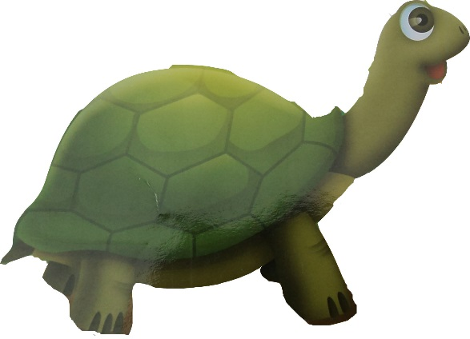

Có một chú Rùa Con mới nở được mấy ngày đã vội vã đi tìm nhà của mình.

Slide 4

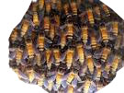

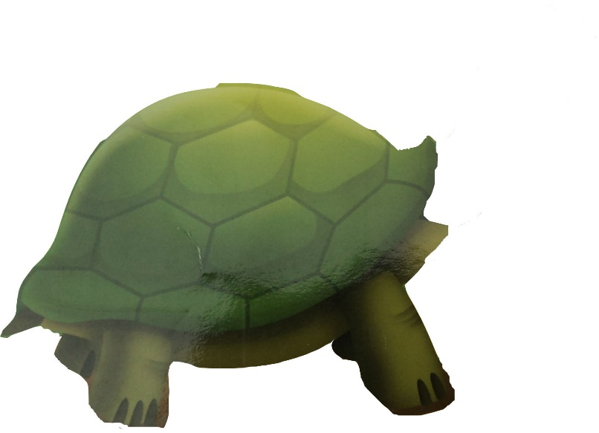


Thấy tổ ong trên cây ngỡ đó là nhà của mình, Rùa con vươn cổ lên hỏi: “Có phải nhà của tôi đây không?”
Nhưng đàn ong bay túa ra, làm Rùa Con sợ quá, thụt cổ vào mai nằm im

Slide 5
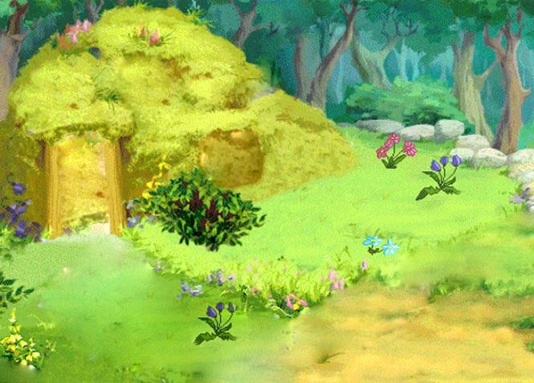
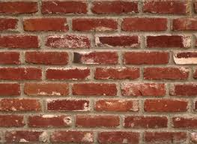


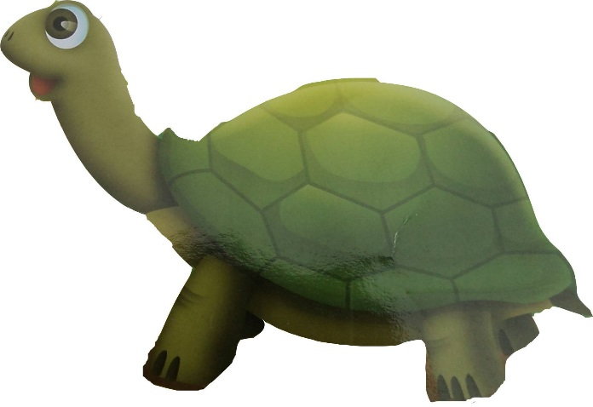
Đây là nhà của tôi. Không phải nhà của bạn đâu, Rùa ạ!
Sau đó Rùa bò tới chân một bức tường. Thấy hang chuột, Rùa định chui vào thì một chú chuột ngăn lại.

Slide 6

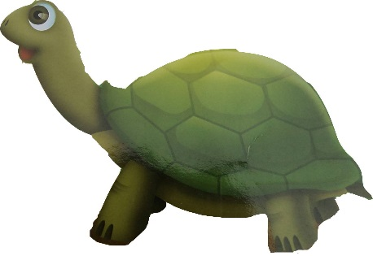
Trông thấy dòng sông nhỏ, Rùa nghĩ : ”Có lẽ nhà mình ở dưới nước”. Thế là Rùa nhảy xuống sông. Bơi được một quãng ngắn, Rùa con đã mệt đứt cả hơi, đành bò lên bờ.

Slide 7
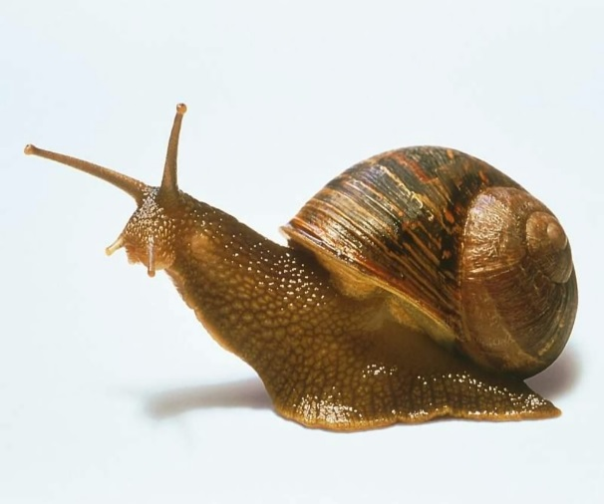




Ốc Sên cười, nói: “ Bạn hãy nhìn tớ đây rồi hãy nhìn lại lưng mình mà xem”
Gặp Ốc Sên Rùa lại hỏi: “Bạn có biết nhà của tớ ở đâu không?”
Bấy giờ Rùa Con mới quay đầu nhìn lại lưng mình. Nó tủm tỉm cười và nói với Ốc Sên: “Cảm ơn bạn nhé! Nhờ có bạn mà tớ đã tìm được nhà của mình rồi”

Slide 8

Câu hỏi đàm thoại giúp trẻ hiểu nội dung câu chuyện
- Cô vừa kể cho các con nghe câu chuyện gì?
- Trong chuyện có những nhân vật nào

Slide 9






Slide 10


Rùa Con mới nở đã đi đâu?

Slide 11
Khi đàn ong bay ra Rùa Con đã làm sao?
Thấy tổ Ong Rùa Con hỏi như nào?

Slide 12

Thấy hang chuột Rùa Con làm gì?

Slide 13

Thấy dòng sông Rùa Con nghĩ gì và làm gì?

Slide 14



Ốc Sên trả lời ra sao?
Gặp Ốc Sên Rùa Con hỏi như thế nào?
Khi quay đầu nhìn lưng mình Rùa Con đã nói gì?

Slide 15

Giáo dục
Các bạn thử nghĩ xem nhà Rùa con ở đâu?
Nhà của Rùa chính là mai ở lưng Rùa đấy. Các con ạ! Bạn bè phải biết quan tâm giúp đỡ lần nhau, với điều chưa biết thì chúng mình giải thích cho bạn hiểu.

Slide 16

Video câu chuyện
Rùa con tìm nhà
Link video: https://www.youtube.com/watch?v=Am9s8qVhpBQ

Slide 17


Slide 18

HẾT
Con mèo

